Slide 1
Навчання грамоти
Читання
Добукварний період
Урок 15
Повторення вивченого в добукварний період.
Тема для спілкування: Професії. Ким я мрію стати.
Робота з дитячою книжкою

Slide 2
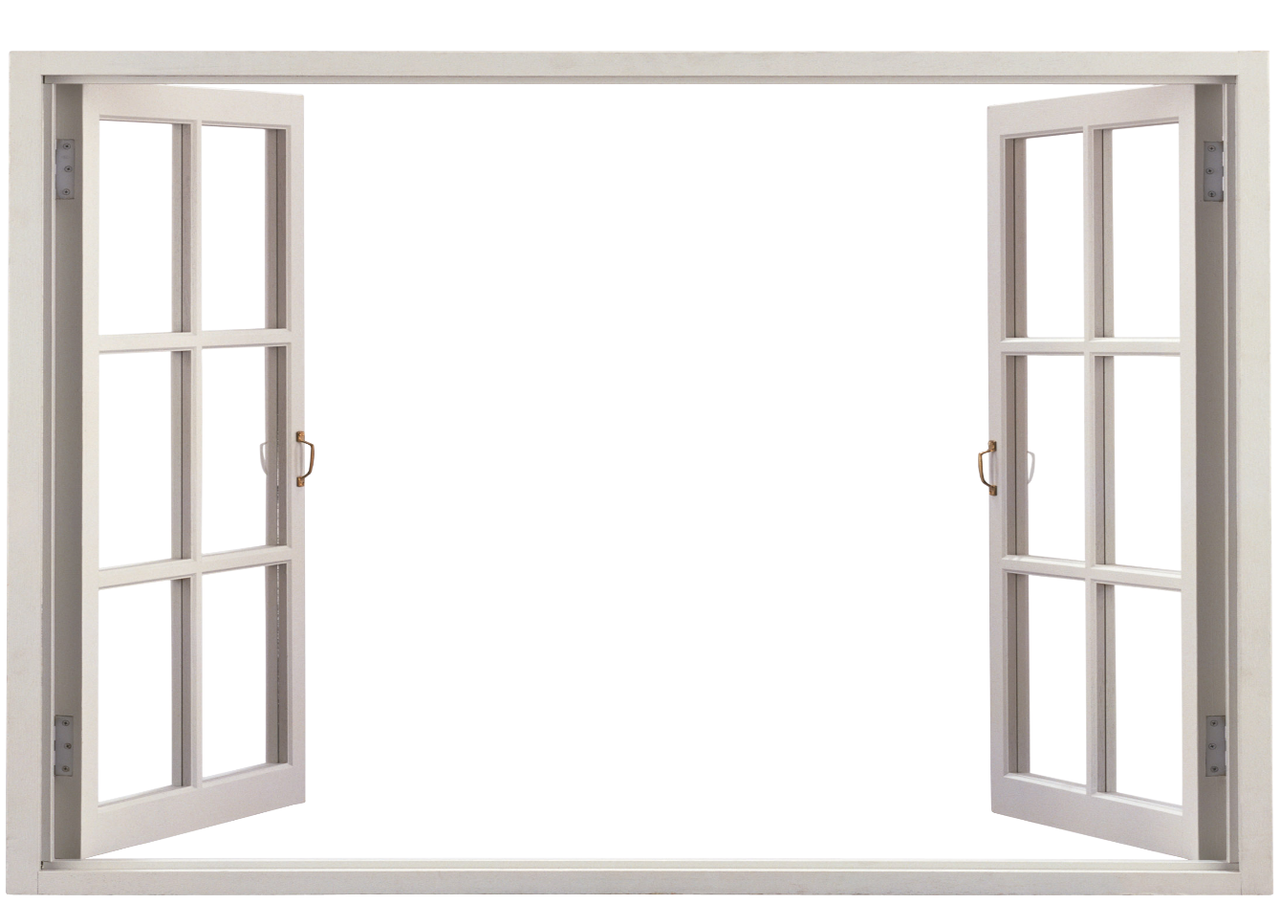
Організація класу
І знову дзвоник кличе в клас,
Знання нові чекають нас.
Ми дуже любим рідну мову,
Її мелодію чудову,
Тож починаємо урок,
Це буде наш наступний крок.

Slide 3
Налаштування на урок
Настрій якої книжки повторює твій настрій

Slide 4
Повідомлення теми уроку
Сьогодні на уроці ми дослідимо ваші знання про слова, речення, розділові знаки, службові слова, поділ слів на склади, наголос;
удосконалимо вміння виконувати звуковий аналіз слів;
складати речення і розповіді
за малюнками.

Slide 5
Словникова робота
речення
розділові знаки
службові слова
склад склади
наголос
звуковий аналіз
професії

Slide 6
Розглянь малюнки. Назви професії зображених людей.
Склади речення за малюнками.
Перевір, чи правильно побудовані звукові схеми слів.
Лікар
Будівельник
Продавець
Підручник, Сторінка
30

Slide 7
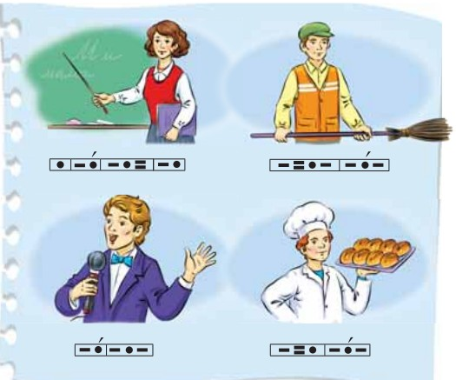
Назви професії зображених людей.
Учитель
двірник
Склади речення за малюнками.
Пекар
Співак
Перевір,
чи правильно розміщено звукові схеми до цих слів.
Підручник, Сторінка
30

Slide 8
Розглянь малюнок. Розкажи,
ким мріють стати Катруся і Лесик.
Ким ти хочеш стати, коли виростеш? Чи подобаються тобі ці професії?
Підручник, Сторінка
31
Балерина
Програміст

Slide 9
Розглянь малюнок. Що зображено на табличках.
Пригадай, що означають ці умовні позначення.
Підручник, Сторінка
31

Slide 10
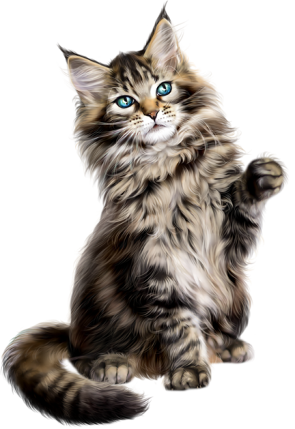
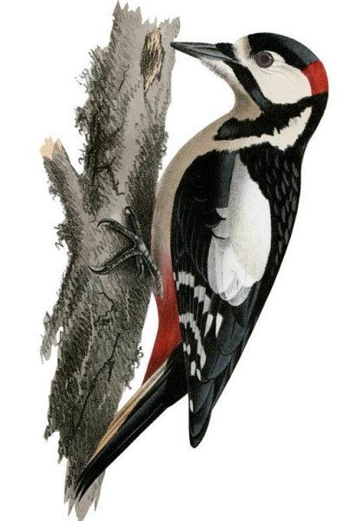
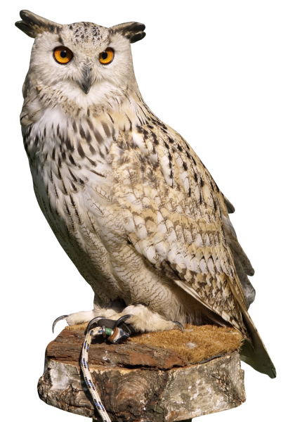
Збери пару
Назви слова – назви тварин, які складаються з одного; двох складів;
слова, у яких наголошений перший склад, другий склад.

Slide 11
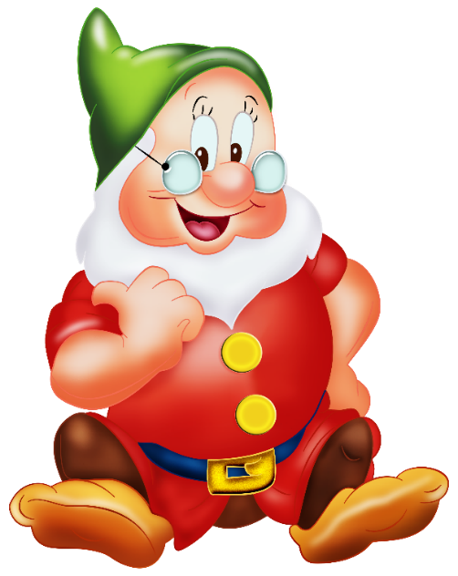
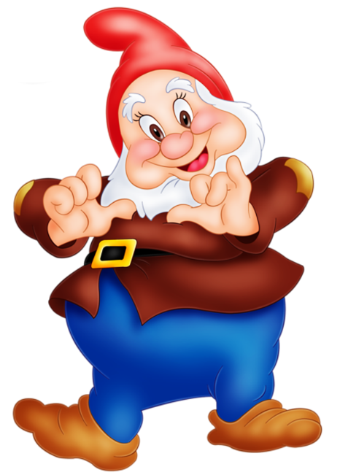
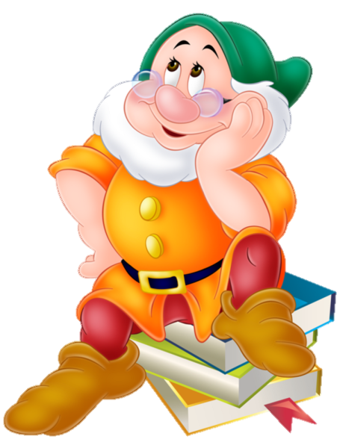
Придумай слова, які:
починаються з голосного звука;
з твердого приголосного звука;
які мають на початку м'який приголосний звук.

Slide 12
Склади речення
!
?

Slide 13
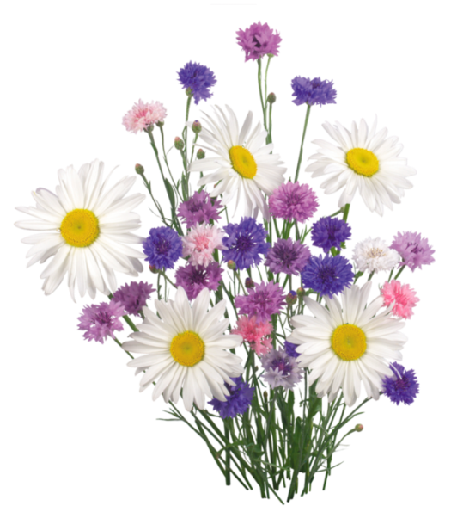
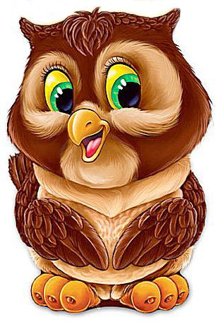
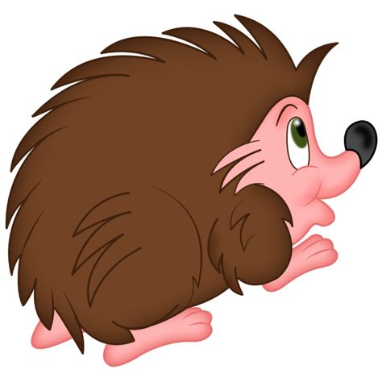
Пограємо. Склади речення.
Їжак біжить до ялинки.
Метелики літають між квітами.
Сова живе в дуплі.

Slide 14
Словникова робота
речення
розділові знаки
службові слова
склад склади
наголос
звуковий аналіз
професії

Slide 15
Робота з дитячою книжкою
Розглянь книжки про світ професій. Що зображено на їх палітурках?
За ілюстраціями визнач зміст творів, уміщених у цих книжках.

Slide 16
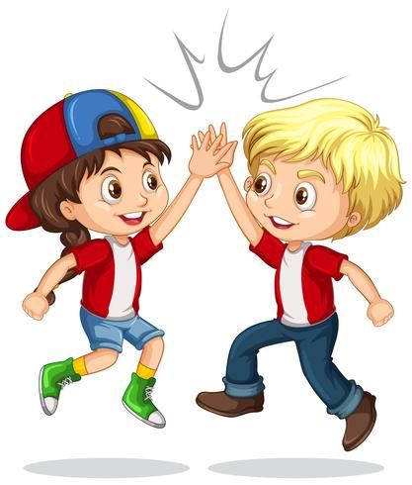
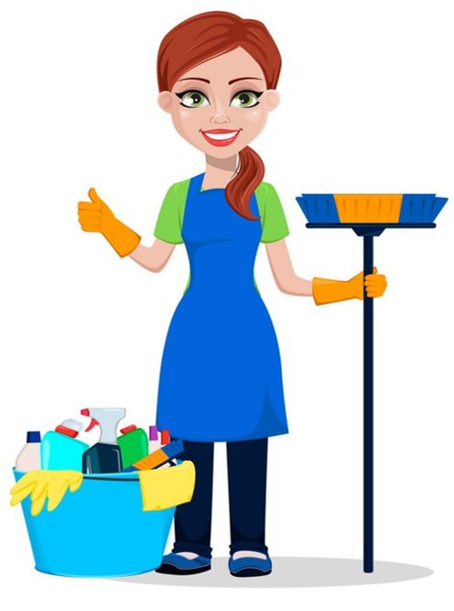
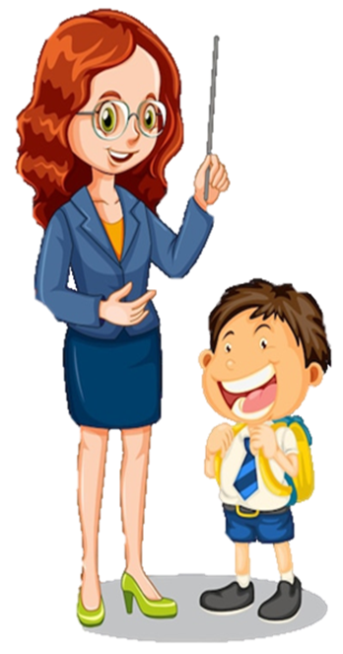
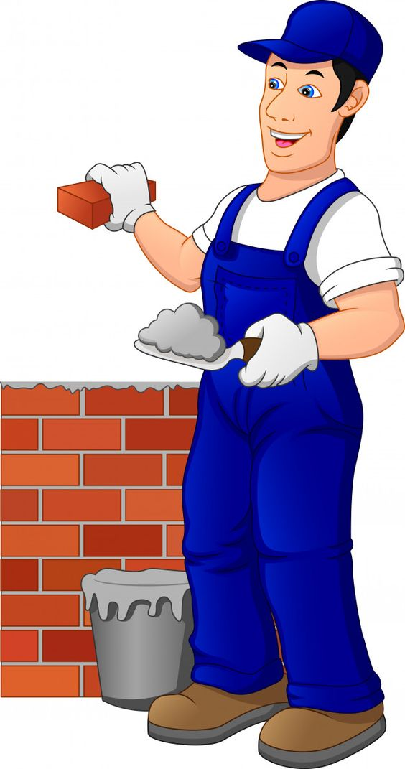
Пограємо «Чи працює в школі…»
Плескай, якщо «ТАК». Замри, якщо «НІ»
Пілот
Прибиральниця
Вчитель
Директор
Будівельник

Slide 17
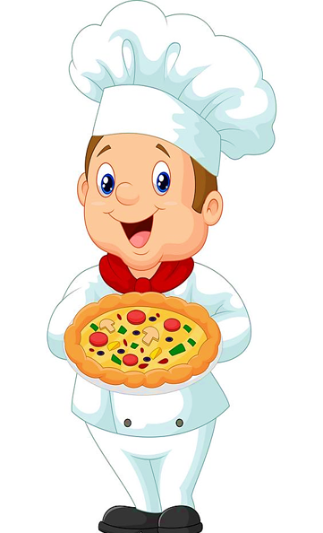
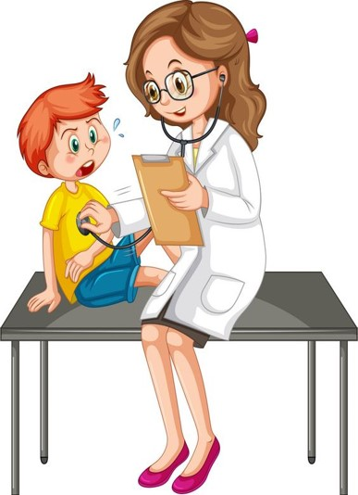
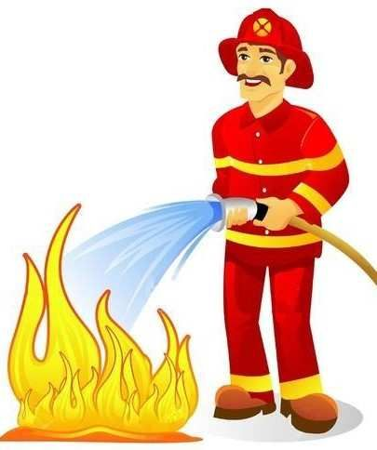
Пограємо «Чи працює в школі…»
Плескай, якщо «ТАК». Замри, якщо «НІ»
Медична сестра
Пожежник
Бібліотекар
Кухар
Перукар

Slide 18
Рефлексія
Проаналізуй свою роботу на уроці
Мені все вдалося!
Було цікаво!
Треба ще подумати
Було важко

